Slide 1
Adrián Otras
Projekt

Slide 2
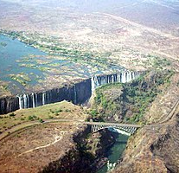
Viktóriine vodopády
Viktóriine vodopády sú jedny z najväčších vodopádov na svete. Nachádzajú sa v južnej Afrike na rieke Zambezi na hraniciach medzi Zambiou a Zimbabwe.
Šírka vodopádu je 1 800 m. Voda padá dole z útesu vysokého 120 m do úzkeho (130 m) a hlbokého (140 m) kaňonu v čadiči.

Slide 3
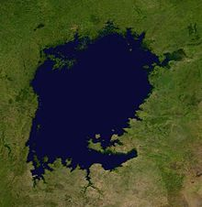
Viktóriino jazero
Obsahuje veľa ostrovov, polostrovov a zálivov, najmä vo východnej časti. Vyteká z neho rieka Viktóriin Níl, ústi doň rieka Kagera predstavujúca prvý úsek Nílu.

Slide 4
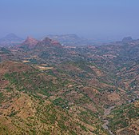
Etiópska vysočina
Horský systém je pramennou oblasťou mnohých riek, vrátane Modrého Nílu, Atbary, Omo alebo Avas. Nachádzajú sa tu aj významné jazerá - Tana, Camo alebo Abaja. Najvyššou časťou vysočiny je pohorie Sämen, ktoré sa nachádzajú severne od jazera Tana. Južne od jazera leží pohorie Coke, vo východnej časti sú významné pohoria Ahmar a Urgoma.

Slide 5
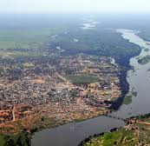
Rieka Níl
Záplavy Níla (jún - október) sú základom egyptského a sudánskeho poľnohospodárstva. Sú spôsobené najmä prítokmi Modrý Níl a Atbara z Etiópie. Poľnohospodársky obrábané územie tvorí 2 – 20 km (v delte viac) dlhý pás pozdĺž 2 000 km dlhého úseku Nílu.

Slide 6
Koniec

